Slide 1


新型电力负荷管理系统
——负荷控制回路改造培训
2024年7月

Slide 2
一、设备介绍
二、现场勘查
三、工作票选型
四、制定施工方案
五、材料准备
六、接入方案
七、设备调试

Slide 3
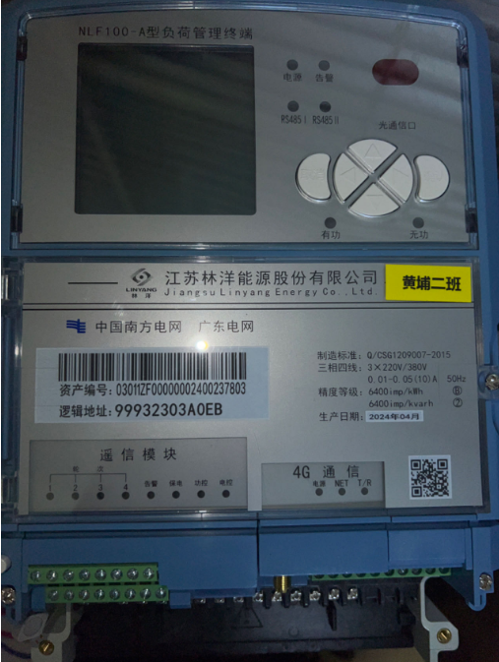
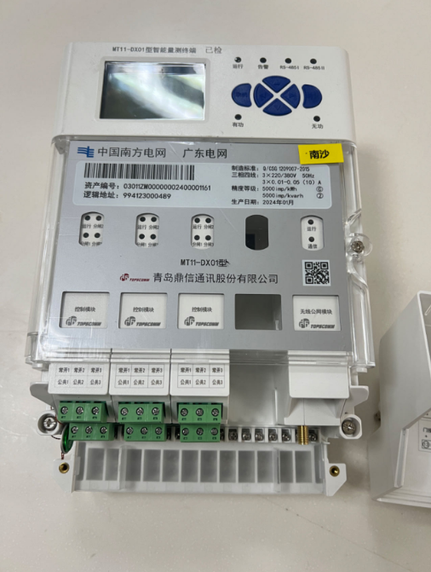
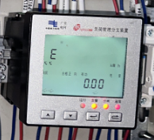
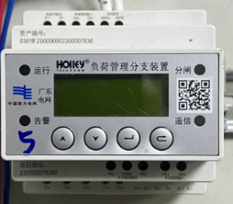
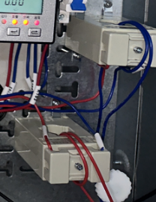
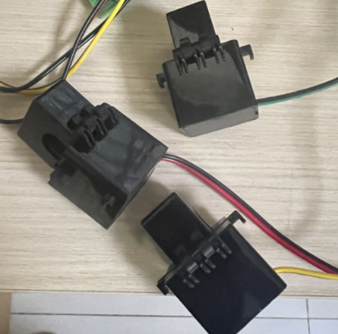
一、设备介绍
下面先认识一下新型电力负荷管理系统组成的设备
负荷分支管理装置
负荷管理终端
智能量测终端
电流互感器

Slide 4
一、设备介绍
二、现场勘查
三、工作票选型
四、制定施工方案
五、材料准备
六、接入方案
七、设备调试

Slide 5
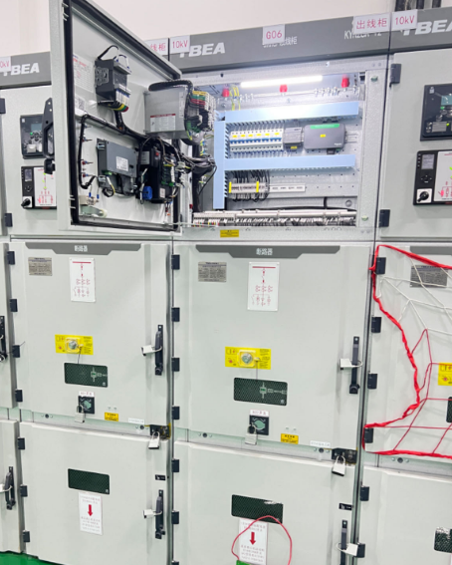
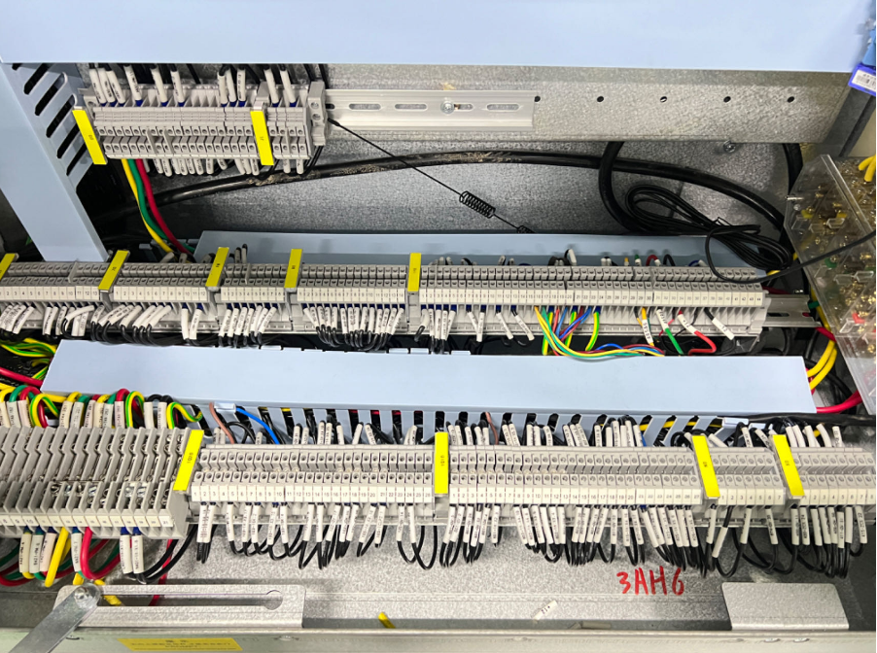
二、现场勘查
按照“一户一勘查”原则，现场勘查应查看作业需停电的范围、多电源、自备电源和作业现场条件、环境及其他影响作业的危险点，并编辑现场勘查表。安装10kV用户现场勘查必须有以下两点：
1、确认高压开关柜内二次端子排遥控、遥信对应的端子号（拍清晰！！现场电工不懂可以咨询设计单位）
2、确认高压开关柜内是否有足够空间安装设备

Slide 6
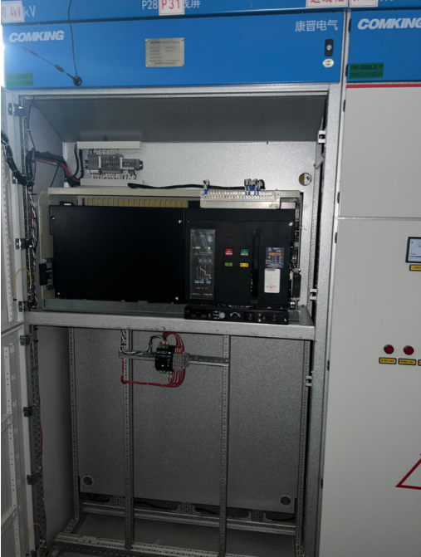
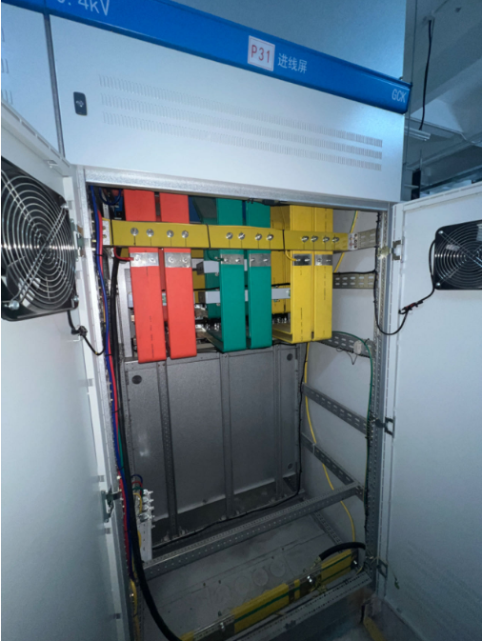
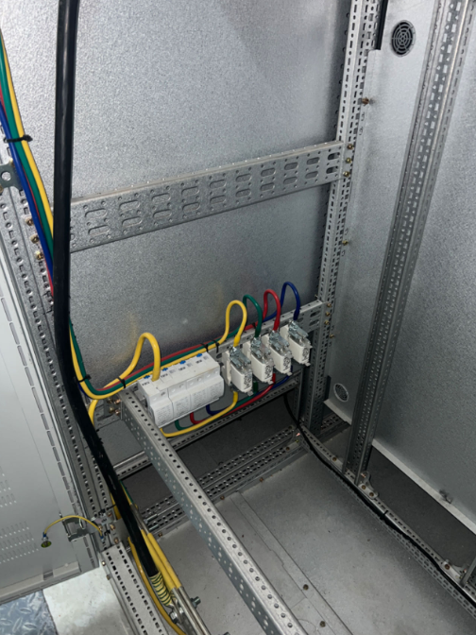
二、现场勘查
按照“一户一勘查”原则，现场勘查应查看作业需停电的范围、多电源、自备电源和作业现场条件、环境及其他影响作业的危险点，并编辑现场勘查表。安装0.4kV用户现场勘查必须有以下两点：
1、确认接地位置
2、确认进/出线柜内是否有足够空间安装设备
3、当不能停电施工的情况下是否有浪涌装置可以接取电源

Slide 7
一、设备介绍
二、现场勘查
三、工作票选型
四、制定施工方案
五、材料准备
六、接入方案
七、设备调试

Slide 8
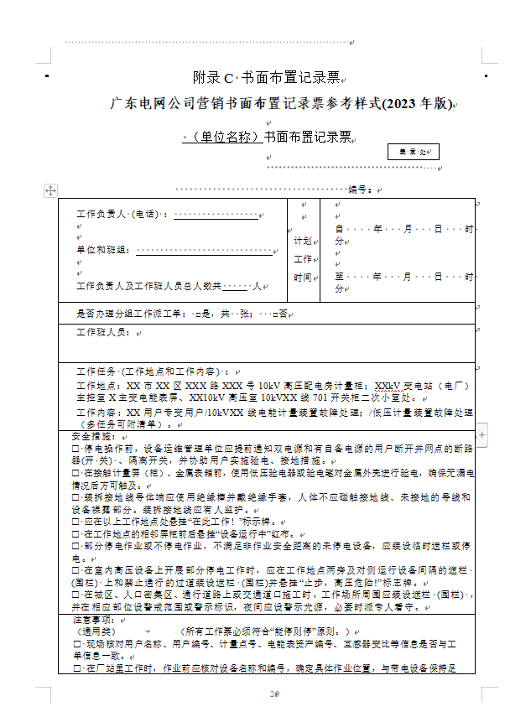
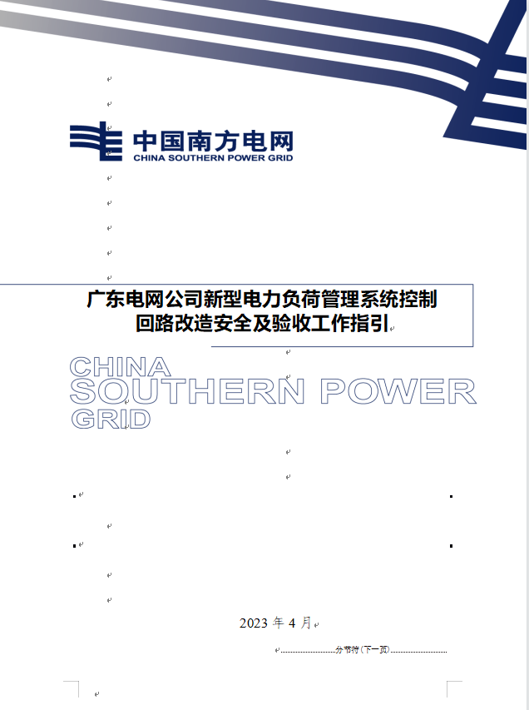
三、工作票选型
根据广东电网公司新型电力负荷管理系统控制回路改造安全及验收工作指引，选用公司相应工作票或书面布置记录票，用户有工作票要求的，施工单位负责人进场前应同时按用户相关工作票管理要求执行，并按照《中国南方电网有限责任公司
电力安全工作规程》的要求做好安全措施方可开始现场作业，项目管理单位应当会同施工负责人、用户共同确认现场安全措施是否满足工作要求，并由项目管理单位和用户在工作票或书面布置记录票中签名确认许可。

Slide 9
一、设备介绍
二、现场勘查
三、工作票选型
四、制定施工方案
五、材料准备
六、接入方案
七、设备调试

Slide 10
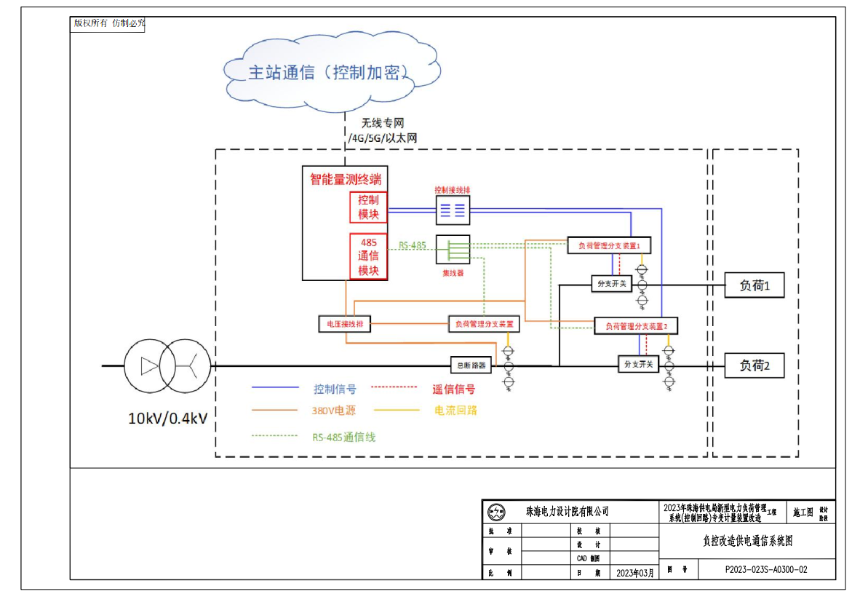
四、制定施工方案
施工单位根据《现场勘查表》《施工图》，现场核对用户的施工条件，制定控制回路接入施工方案，编制《施工方案》

Slide 11
一、设备介绍
二、现场勘查
三、工作票选型
四、制定施工方案
五、材料准备
六、接入方案
七、设备调试

Slide 12
五、材料准备
材料会根据现场安装环境而做出修改
10kV
0.4kV
 | 名称 | 型号 | 单位 | 数量 | 备注
设备 | 负荷管理终端 | 含遥控模块、RS485通讯模块、公网通信模块 | 台 | 25
 | GPRS通讯卡 | 电信/移动/联通 | 张 | 25
主材 | 电源导线 | BVV-2.5mm2 | 米 | 225 | 红黄绿
 | 电流回路导线 | BVV-4mm2 | 米 | 300 | 红黄绿
 | 控制线缆 | RVVP 2×1.5mm² | 米 | 75 | 红蓝
 | 信号线缆 | RVVP 2×1.5mm² | 米 | 75 | 红蓝
 | 接线盒 | 三相三线 | 个 | 25
 | 电压接线排 |  | 个 | 150
 | 绝缘胶板 |  | 块 | 25
 | 空气开关 | 1P | 个 | 75
 | U型导轨 | C45，1米 | 根 | 25
 | 名称 | 型号 | 单位 | 数量 | 备注
设备 | 负荷管理终端（带TESAM) | 含终端安全模块、全网通通讯模块 | 台 | 1
 | 负荷管理分支装置 | 3×220/380V | 个 | 1
 | 低压电流互感器 | 卡扣式，1（6）A/0.4（2.4）mA，精度要求：1级以上；配有二次侧线缆，长度根据现场需求 | 单相/台 | 3
 | 通讯卡 | 移动 | 张 | 1
主材 | 电源导线 | BVV-2.5mm² | 米 | 12 | 分黄、绿、红、蓝4种线色平均领料
 | 控制线缆 | 屏蔽电缆，2×1.5mm² | 米 | 3
 | 信号线缆 | 屏蔽电缆，2×1.5mm² | 米 | 3
 | RS-485通信线 | RVVP，2×0.75mm² | 米 | 3
 | 控制接线排 | 2P/套 | 套 | 1
 | 电压接线排 | 4P/套 | 套 | 1
 | 中间继电器 | AC 220V，插拔式 | 个 | 1
 | U型导轨 | C45，1米 | 根 | 1
 | 空气开关 | 4P | 个 | 1

Slide 13
一、设备介绍
二、现场勘查
三、工作票选型
四、制定施工方案
五、材料准备
六、接入方案
七、设备调试

Slide 14
六、接入方案
建设方案 | 方案概述 | 优势 | 缺点 | 适用场景
 | 智能量测终端+分支装置+断路器（不支持 | 1、分支装置具备负荷监测、 | 1、需要加装卡扣式 CT 2、终端控制信号非 直接接入断路器跳闸 回路，而需经过分支 装置放大。 | 适用于现场设备安装 空间充足，断路器为 非智能断路器，但可 通过加装分励脱扣器、 辅助触头进行负荷监 测及控制的场景。
 | DL/T645规约）：智能量测终端通过硬连接方式给 | 遥信监测、控制信号放大等功
典型 方案一 | 分支装置发出控制命令，通过485总线接收分支装 置采集的负荷、电量、断路器位置状态等信息，监 测控制回路开断情况。分支装置可以接收并执行控 | 能； 2、分支装置体积小，易于安 装。3、量测终端最多可提供
 | 制信号，可采集断路器的遥信信号及分支回路电能 | 12路独立控制通道。扩展便
 | 量数据，并通过485总线上送至智能量测终端。 | 利。
 | 智能量测终端+智能断路器（支持DL/T645规约） | ： 1、智能断路器具备负荷监测 遥信输出、拉闸控制等功能； 2、只需更换断路器。 3、量测终端最多可提供12路 独立控制通道。扩展便利。 | 、 1、智能断路器价格 较高。 2、用户断路器形态 不统一，存在无法更 换智能断路器的场景。 | 适用于现场设备安装
 | 智能量测终端通过硬连接方式给智能断路器发出控 |  |  | 空间充足，断路器为
典型 方案二 | 制信号，通过485总线接收断路器的位置状态、电 量数据，监测控制回路断线情况。智能断路器具备 |  |  | 智能断路器，具备测 量、通信、远程分闸
 | 测量分支回路电压、电流、功率并计量电量数据等 |  |  | 功能且支持DL/T 645
 | 功能。 |  |  | 规约的场景。

Slide 15
六、接入方案
建设方案 | 方案概述 | 优势 | 缺点 | 适用场景
典型 方案三 | 新型负荷管理终端+断路器（不支持DL/T645规 约）：新型负荷管理终端通过硬连接方式给分支装 置发出控制命令，通过485接收分支装置采集的电 量、断路器位置状态等信息，监测控制回路开断情 况。分支装置可以接收并执行控制信号，可采集断 路器的遥信信号及分支回路电能量数据，并通过 485总线上送至新型负荷管理终端。 | 1、分支装置具备负荷监测、 遥信监测、控制信号放大等 功能；2、分支装置体积小， 易于安装。 | 1、需要加装卡扣式 CT2、终端控制信号非 直接接入断路器跳闸回 路，而需经过分支装置 放大。3、负控终端只 能提供4路独立控制通 道，且难以扩展。 | 适用于现场设备安装 紧凑，加装终端空间 不足，断路器为非智 能断路器，但可通过 加装分励脱扣器、辅 助触头的场景
典型 方案四 | 新型负荷管理终端+智能断路器（支持DL/T645 规约）：新型负荷管理终端通过硬连接方式给智能 断路器发出控制信号，通过485接收断路器的位置 状态、电量数据，监测控制断线。 | 1、智能断路器具备负荷监测 遥信输出、拉闸控制等功能； 2、只需更换断路器。 | 1、智能断路器价格较 高。2、用户断路器形 、态不统一，存在无法更 换智能断路器的场景。 3、负控终端只能提供 4路独立控制通道，且 难以扩展。 | 适用于现场设备安装 紧凑，加装终端空间 不足，断路器为智能 断路器，具备测量、 通信、远程分闸功能 且支持DL/T 645规约 的智能断路器场景

Slide 16
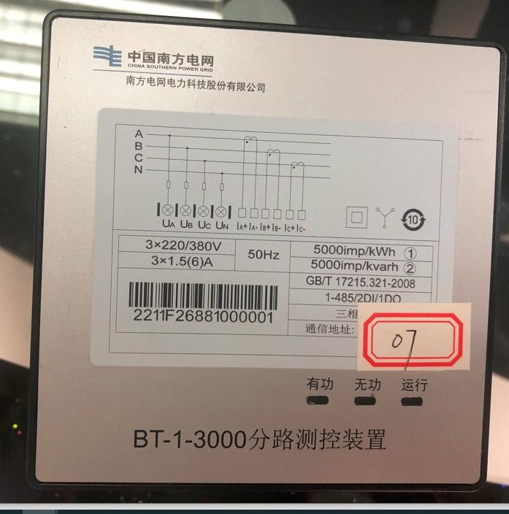
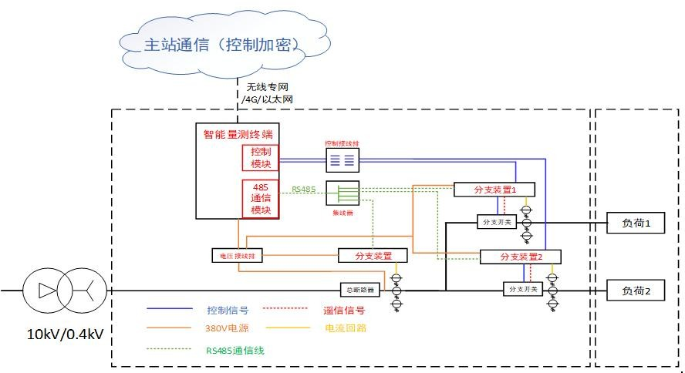
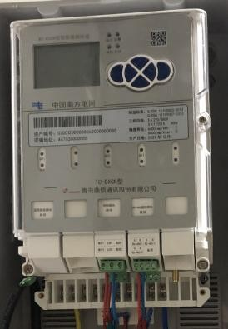
六、接入方案
（一）接线示意图
智能量测终端+分支装置+断路器（不支持DL/T645规约）场景。

Slide 17
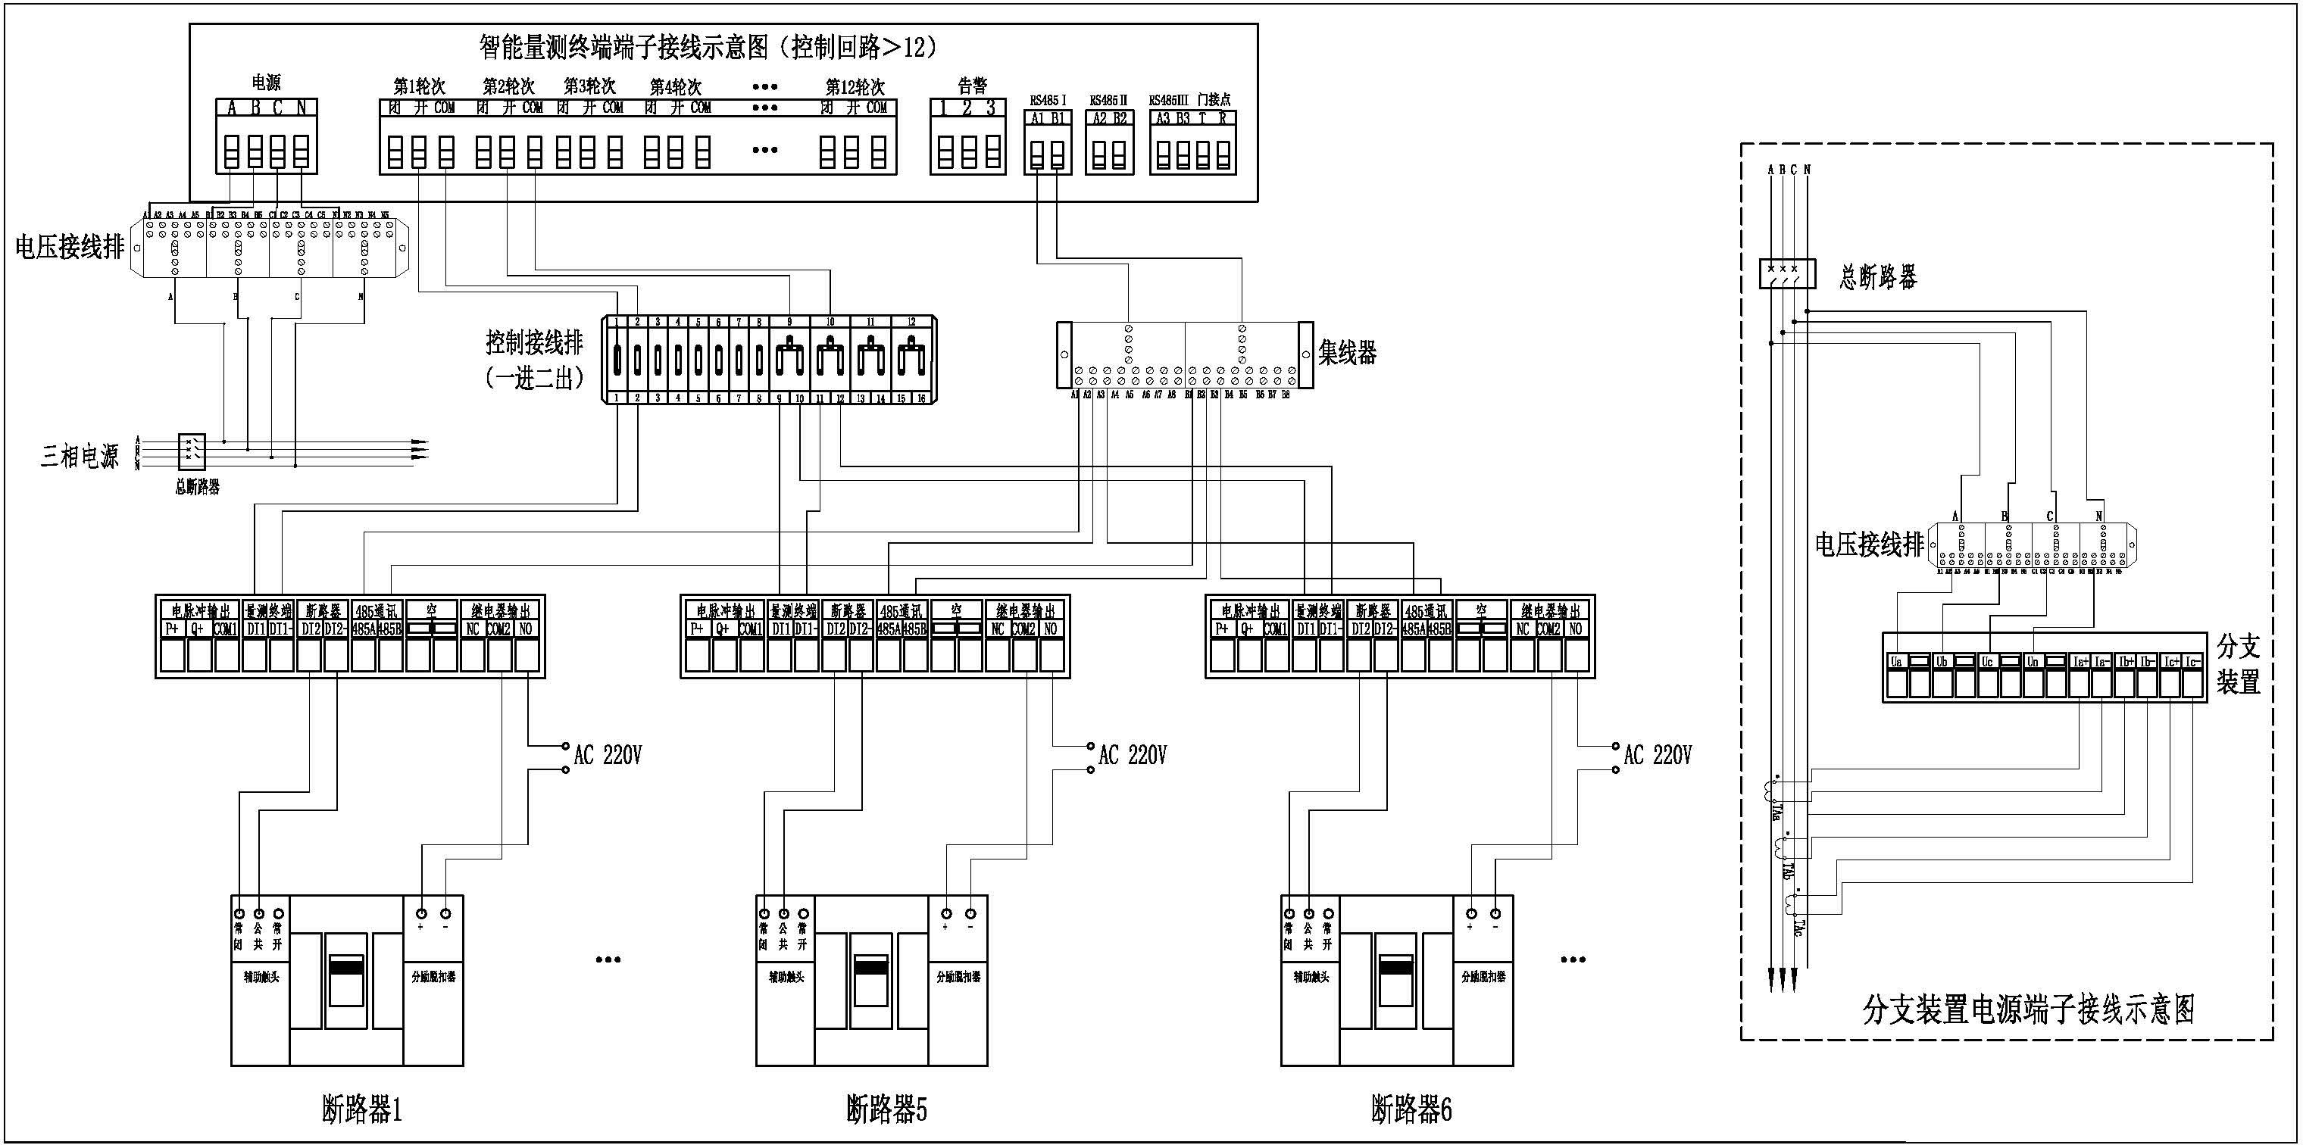
六、接入方案
（二）控制回路端子接线图

Slide 18
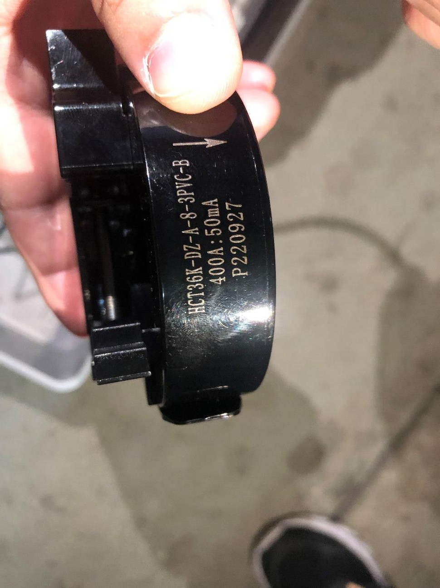
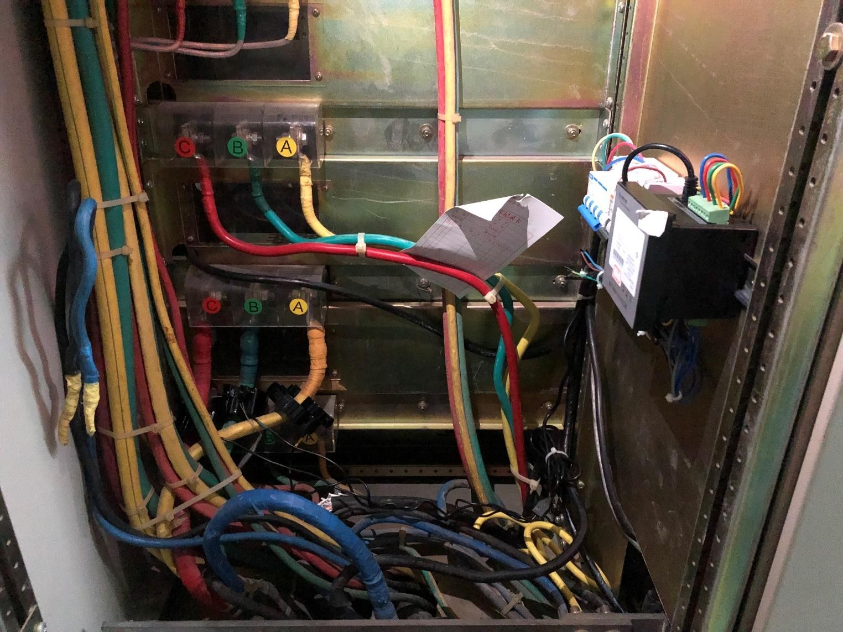
六、接入方案
（二）控制回路端子接线图-CT
分支装置
大电流CT
大电流CT

Slide 19
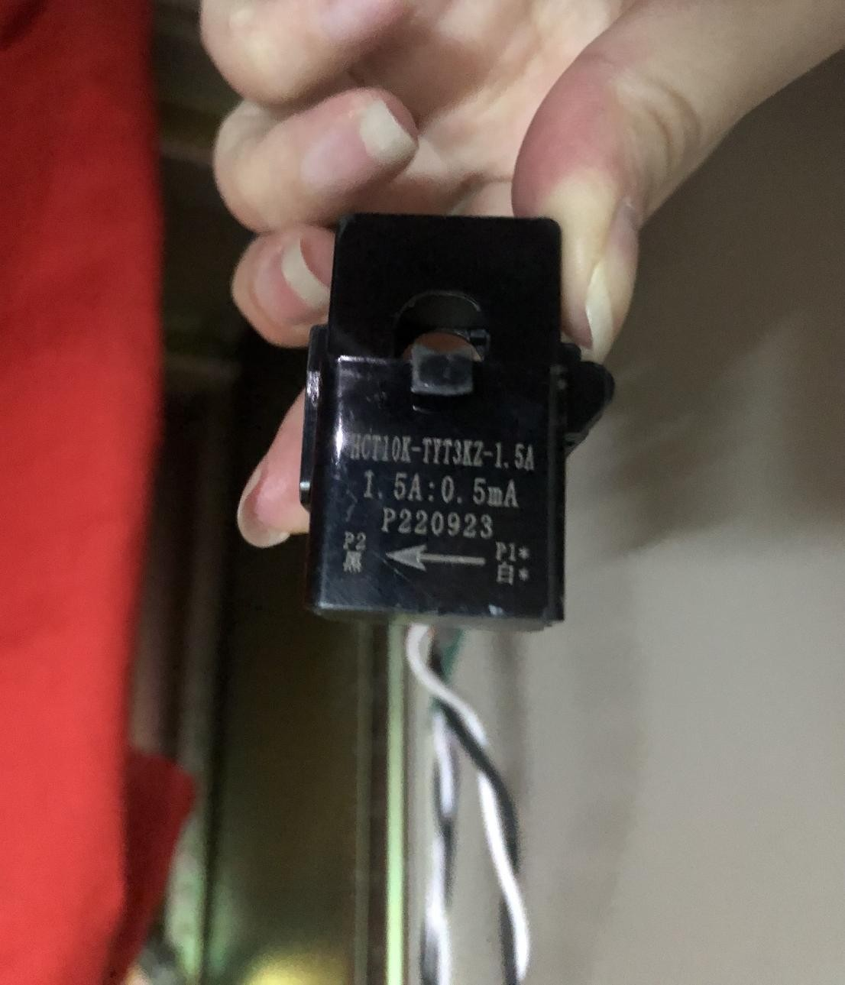
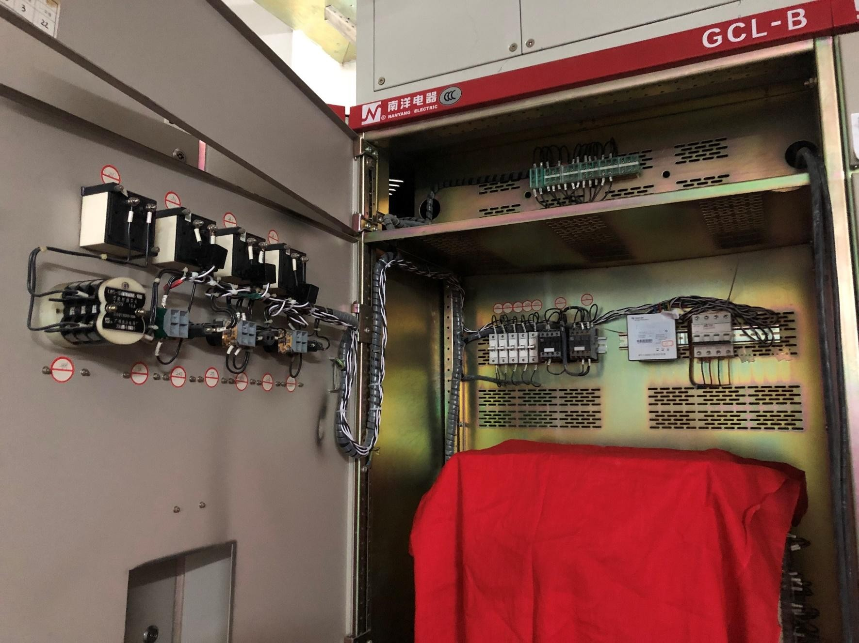
六、接入方案
（二）控制回路端子接线图-CT
小电流 CT
分支装置

Slide 20
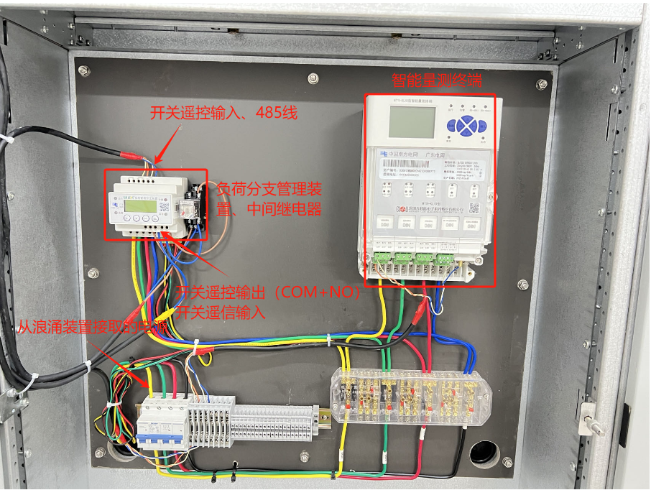
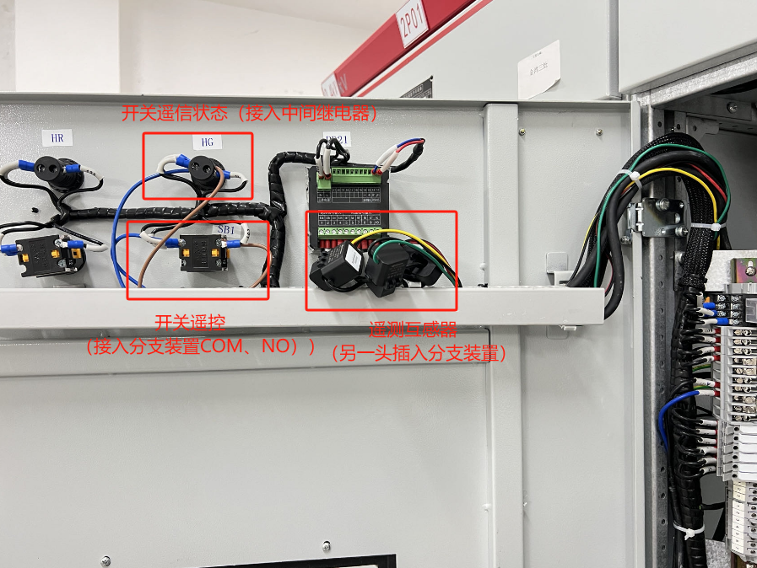
六、接入方案
（三）0.4kV设备安装

Slide 21
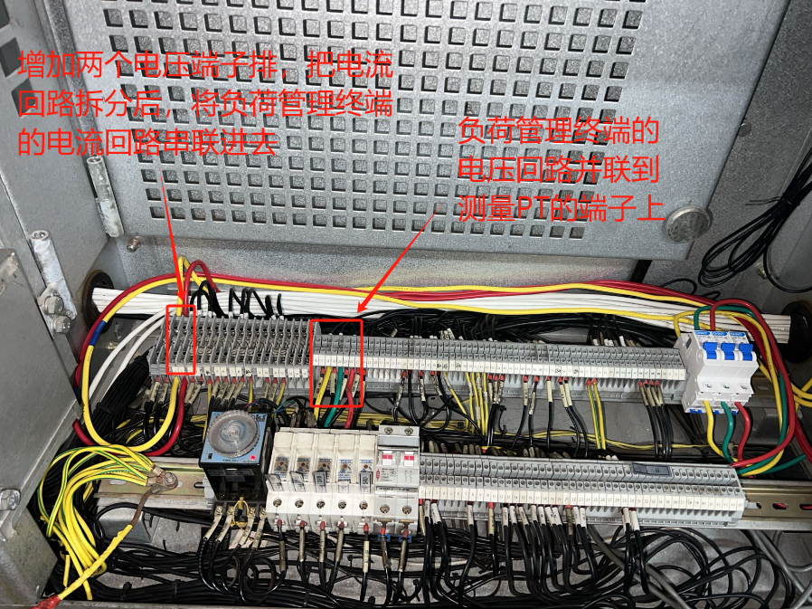
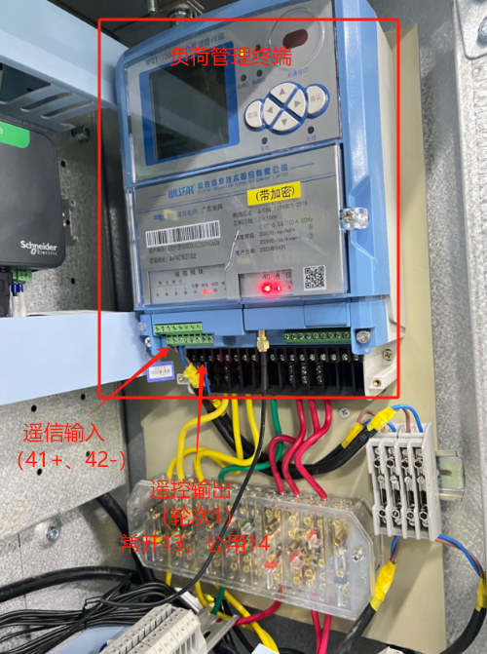
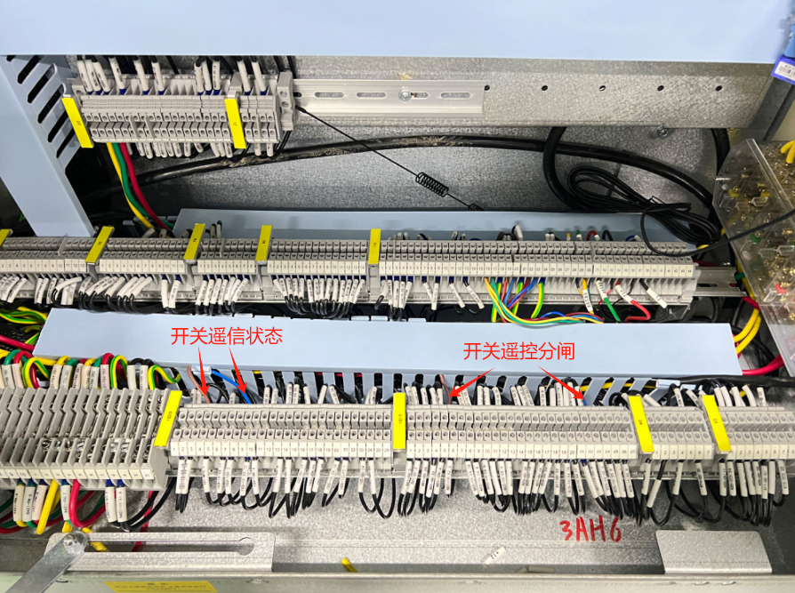
六、接入方案
（三）10kV设备安装
1、（据说新设备会采取遥测电源、工作电源分开接入方式，从直流屏接取220V工作电源，测量PT接取
遥测电源进行安装） 10kV新设备还没投入使用，未确定使用哪种设备前暂时按旧设备接入方式。
2、需提前跟用户或设计确定遥信及遥控线需要接入到柜内二次端子排分别对应是哪一个端子。

Slide 22
一、设备介绍
二、现场勘查
三、工作票选型
四、制定施工方案
五、材料准备
六、接入方案
七、设备调试

Slide 23
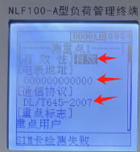
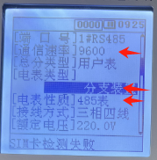
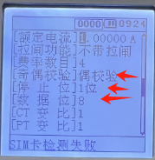
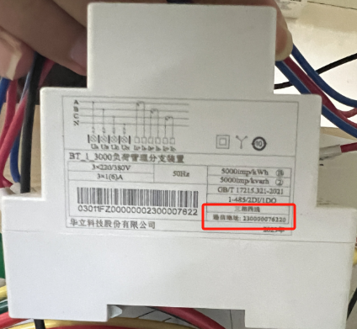
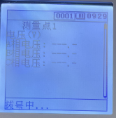
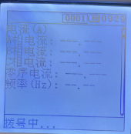
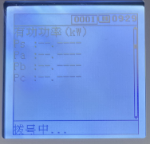
七、设备调试
（一）负荷管理终端调试
1、负荷管理终端与分支装置通讯设置步骤：
主菜单-参数设置与查询-测量点参数设置-输入密码000000或111111-输入测量点11-设置参数
2、负荷管理终端查询数据步骤：
主菜单-实时数据-输入需要查询的测量点号

Slide 24
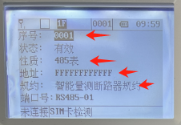
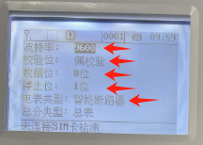
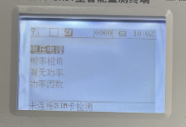
七、设备调试
（二）智能量测终端调试
1、智能量测终端与分支装置通讯设置步骤：
主菜单-参数设置与查询-输入密码000000或111111-测量点参数设置-输入测量点110-设置参数
2、智能终端查询数据步骤：
主菜单-数据查询-实时数据-输入需要查询的测量点号

Slide 25
培训完毕 谢谢！

